Slide 1
Shiro框架简介
讲解人：莫 庭
讲解时间：2017年5月15日

Slide 2
目 录
Shiro简介
Shiro架构
Shiro权限管理
Shiro缓存
Session管理器
Shiro与项目集成开发
Shiro流程
Shiro其他知识

Slide 3
Shiro简介
什么是shiro
Shiro是apache旗下一个开源框架，它将软件系统的安全认证相关的功能抽取出来，实现用户身份认证，权限授权、加密、会话管理等功能，组成了一个通用的安全认证框架。

Slide 4
Shiro简介
shiro作用
既然shiro将安全认证相关的功能抽取出来组成一个框架，使用shiro就可以非常快速的完成认证、授权等功能的开发，降低系统成本。
java领域中spring security(原名Acegi)也是一个开源的权限管理框架，但是spring security依赖 spring运行，而shiro就相对独立，最主要是因为shiro使用简单、灵活，所以现在越来越多的用户选择shiro。

Slide 5
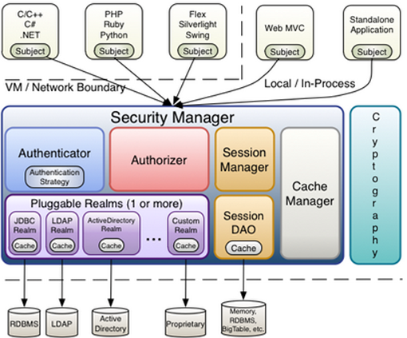
Shiro架构
Shiro架构图

Slide 7
Shiro架构
Subject
Subject即主体，外部应用与subject进行交互，subject记录了当前操作用户，将用户的概念理解为当前操作的主体，可能是一个通过浏览器请求的用户，也可能是一个运行的程序。
Subject在shiro中是一个接口，接口中定义了很多认证授相关的方法，外部程序通过subject进行认证授，而subject是通过SecurityManager安全管理器进行认证授权。

Slide 8
Shiro架构
SecurityManager
SecurityManager即安全管理器，对全部的subject进行安全管理，它是shiro的核心，负责对所有的subject进行安全管理。通过SecurityManager可以完成subject的认证、授权等， 实质上SecurityManager是通过Authenticator进行认证，通过Authorizer进行授权，通过SessionManager进行会话管理等。
SecurityManager是一个接口，继承了Authenticator, Authorizer, SessionManager这三个接口。

Slide 9
Shiro架构
Authenticator
Authenticator即认证器，对用户身份进行认证，Authenticator是一个接口，shiro提供ModularRealmAuthenticator实现类，通过ModularRealmAuthenticator基本上可以满足大多数需求，也可以自定义认证器。
Authorizer
Authorizer即授权器，用户通过认证器认证通过，在访问功能时需要通过授权器判断用户是否有此功能的操作权限。

Slide 10
Shiro架构
Realm
Realm即领域，相当于datasource数据源，securityManager进行安全认证需要通过Realm获取用户权限数据，比如：如果用户身份数据在数据库那么realm就需要从数据库获取用户身份信息。
注意：不要把realm理解成只是从数据源取数据，在realm中还有认证授权校验的相关的代码。

Slide 11
Shiro架构
sessionManager
sessionManager即会话管理，shiro框架定义了一套会话管理，它不依赖web容器的session，所以shiro可以使用在非web应用上，也可以将分布式应用的会话集中在一点管理，此特性可使它实现单点登录。
SessionDAO
SessionDAO即会话dao，是对session会话操作的一套接口，比如要将session存储到数据库，可以通过jdbc将会话存储到数据库。

Slide 12
Shiro架构
CacheManager
CacheManager即缓存管理，将用户权限数据存储在缓存，这样可以提高性能。
Cryptography
Cryptography即密码管理，shiro提供了一套加密/解密的组件，方便开发。比如提供常用的散列、加/解密等功能。

Slide 13
Shiro权限管理
基本上涉及到用户参与的系统都要进行权限管理，权限管理属于系统安全的范畴，权限管理实现对用户访问系统的控制，按照安全规则或者安全策略控制用户可以访问而且只能访问自己被授权的资源。
权限管理包括用户身份认证和授权两部分，简称认证授权。对于需要访问控制的资源用户首先经过身份认证，认证通过后用户具有该资源的访问权限方可访问。

Slide 14
Shiro权限管理
身份认证
身份认证，就是判断一个用户是否为合法用户的处理过程。最常用的简单身份认证方式是系统通过核对用户输入的用户名和口令，看其是否与系统中存储的该用户的用户名和口令一致，来判断用户身份是否正确。对于采用指纹等系统，则出示指纹；对于硬件Key等刷卡系统，则需要刷卡。

Slide 15
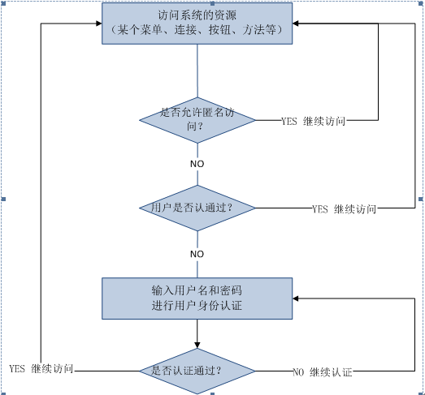
Shiro权限管理
身份认证流程

Slide 16
Shiro权限管理
授权
授权，即访问控制，控制谁能访问哪些资源。主体进行身份认证后需要分配权限方可访问系统的资源，对于某些资源没有权限是无法访问的。

Slide 17
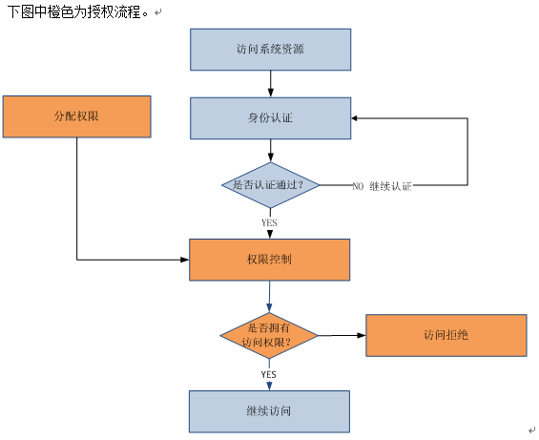
Shiro权限管理
授权流程

Slide 18
Shiro权限管理
授权方式
1.编程式：通过写if/else 授权代码块完成：
Subject subject = SecurityUtils.getSubject();
if(subject.hasRole(“admin”)) {
//有权限
} else {
//无权限
}

Slide 19
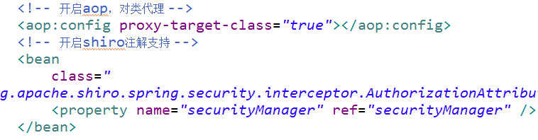
Shiro权限管理
授权方式
2.注解式：通过在执行的Java方法上放置相应的注解完成：
@RequiresRoles("admin")
public void hello() {
//有权限
}
这里需要在springmvc中加入一下配置

Slide 20
Shiro权限管理
授权方式
3. JSP/GSP 标签：在JSP/GSP 页面通过相应的标签完成：
<sh:hasRole name="admin">
<!— 有权限—>
</sh:hasRole>
这里需要添加标签库：

Slide 21

Shiro缓存
缓存的作用
shiro每次授权都会通过realm获取权限信息，为了提高访问速度需要添加缓存，第一次从realm中读取权限数据，之后不再读取，这里Shiro和Ehcache整合。
缓存的需要添加的jar包

Slide 22
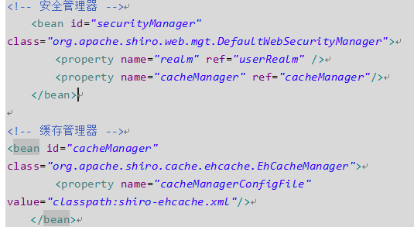
Shiro缓存
缓存的配置

Slide 23
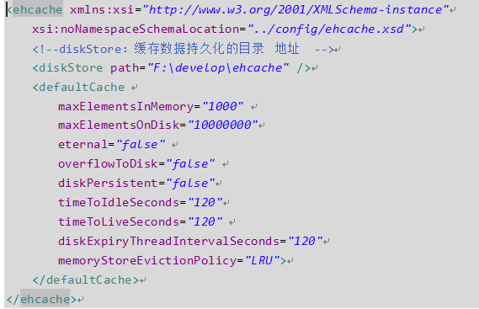
Shiro缓存
缓存的配置shiro-ecache,xml文件

Slide 24
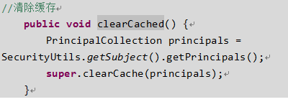
Shiro缓存
缓存的清除
当用户权限修改后，用户再次登陆shiro会自动调用realm从数据库获取权限数据，如果在修改权限后想立即清除缓存则可以调用realm的clearCache方法清除缓存。
清除缓存需要带调用的方法（在realm中定义）：

Slide 25
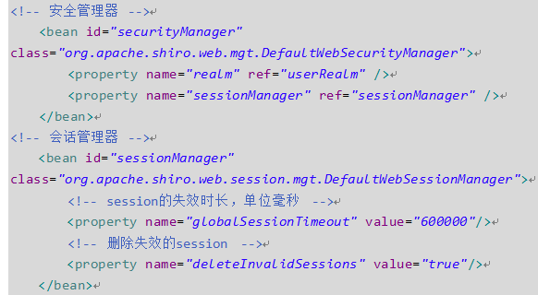
Session管理器
当用户登录以后，用户的信息会保存在session中，shiro定义了session的管理类，该类可以对session进行相关操作，比如设置自session的失效时间等。

Slide 26
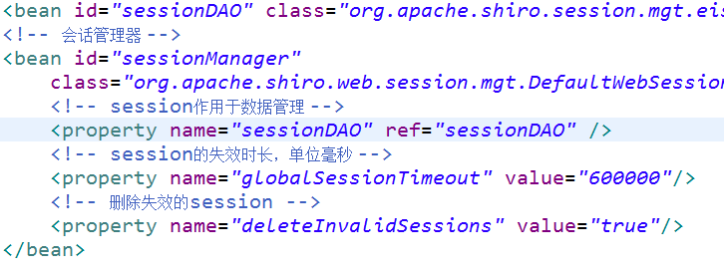
Session管理器
SessionDAO管理当前Session中的一些用户登录信息，通过该类可以管理用户在不同客户端登陆后的操作等。

Slide 27

Shiro与项目集成开发
1.导入相关jar包

Slide 28
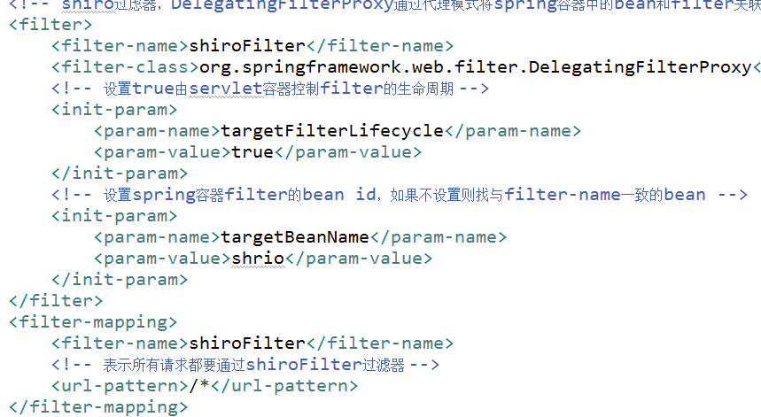
Shiro与项目集成开发
2.添加web.xml文件配置信息

Slide 29
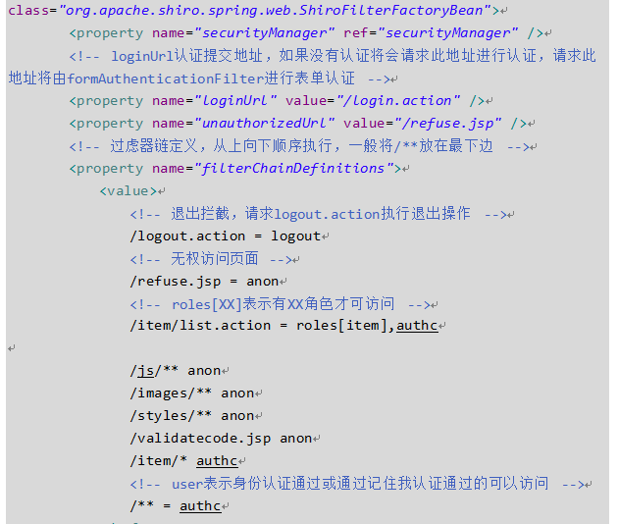
Shiro与项目集成开发
3.添加applicationContext-shrio.xml

Slide 30
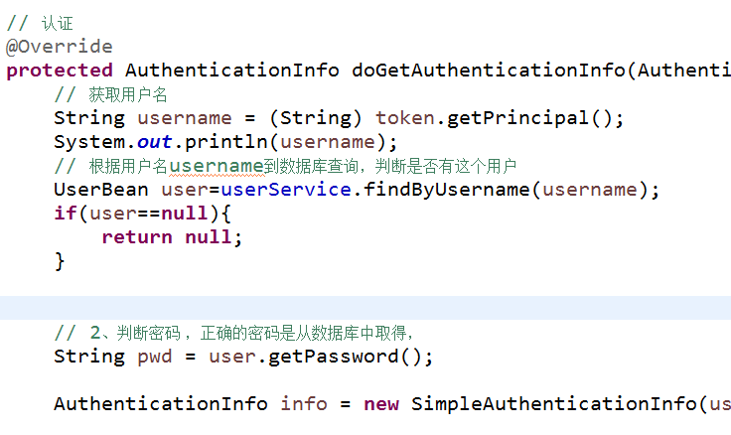
Shiro与项目集成开发
4.自定义realm中编写身份认证方法

Slide 31
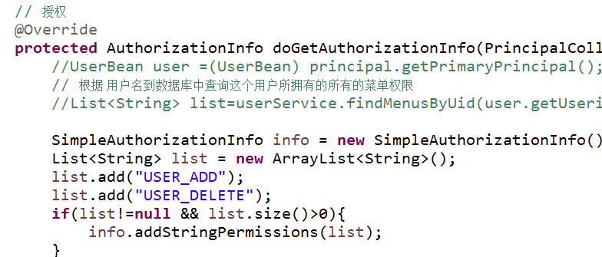
Shiro与项目集成开发
4.自定义realm中编写授权方法

Slide 32
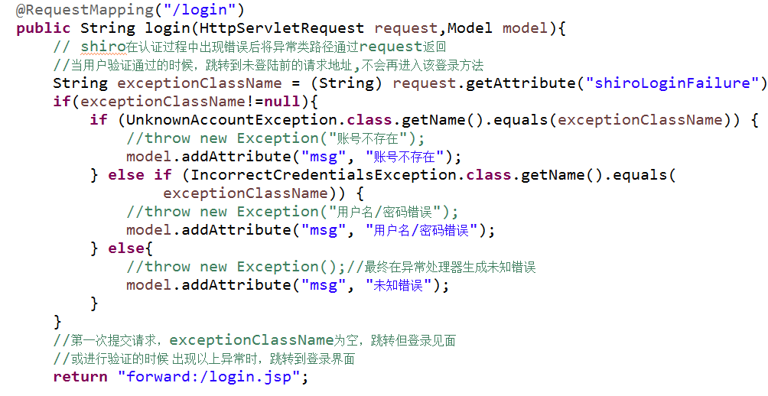
Shiro与项目集成开发
5.登录方法

Slide 33
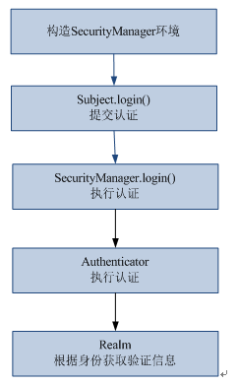
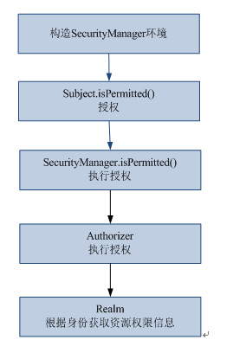
Shiro流程

Slide 34
Shiro流程
应用Shiro权限框架的整个执行过程：（口述）
从前端到后台的整个过程，以mt项目为例说明。

Slide 35
Shiro其他知识
Shiro除了具有以上这些功能外，常用的功能还有：
1.验证码
2.记住我
Shiro详细教案→→

Slide 36
THE END THANKS

